Slide 1
Jardines Históricos DE ESPAÑA.-H
Selección de textos y fotografías por
JOSE ELIAS BONELLS

Slide 2
JARDÍN DE LA MARQUESA en arucas
Muy cerca de la ciudad de Arucas, al norte de Gran Canaria, el primer marqués de Arucas D. Ramón Madan y Uriondo y su esposa Doña María del Rosario González y Fernández del Campo mandaron crear, hacia 1880, un espacioso jardín romántico conocido como Jardín de la Marquesa.
El lugar elegido por ellos no podía ser más idóneo, puesto que la protección de la montaña de Arucas y la proximidad a la costa originan un benévolo microclima que permite el crecimiento selvático de las más de 2.500 plantas pertenecientes a unas 400 especies tropicales y subtropicales existentes actualmente en el jardín.
El marqués, un apasionado por la botánica, logró reunir flora de los cinco continentes en este jardín de cinco hectáreas y trazado irregular en el que destacan notables ejemplares arbóreos como el soberbio drago, el árbol más emblemático del jardín, del que se calcula que tiene entre 400 y 500 años.

Slide 3
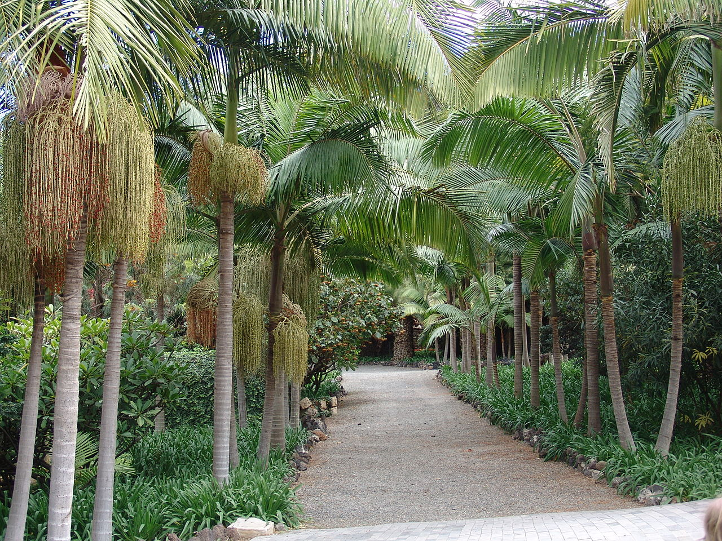
Notes:
Gran Canaria.-Jardines de la Marquesa de Arucas

Slide 4
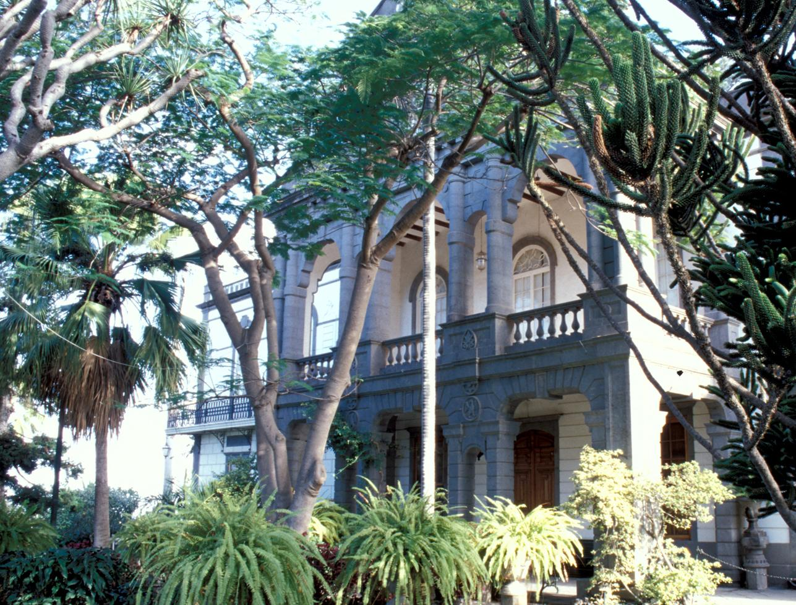
Notes:
Gran Canaria.-Jardines de la Marquesa de Arucas

Slide 5
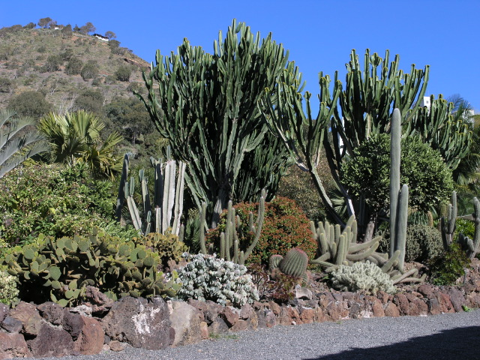
Notes:
Gran Canaria.-Jardines de la Marquesa de Arucas

Slide 6
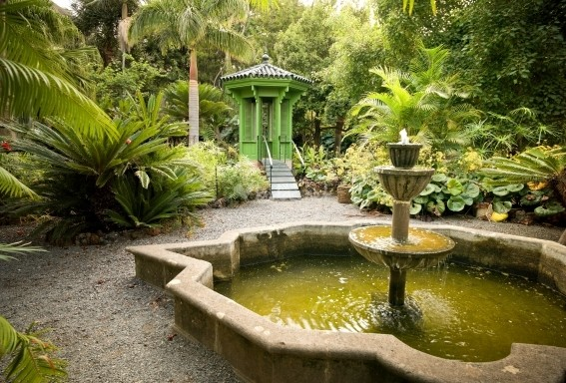
Notes:
Gran Canaria.-Jardines de la Marquesa de Arucas

Slide 7
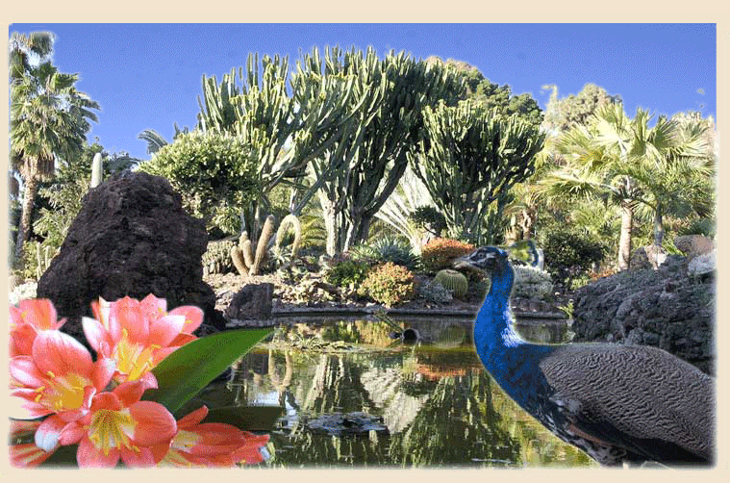
Notes:
Gran Canaria.-Jardines de la Marquesa de Arucas

Slide 8
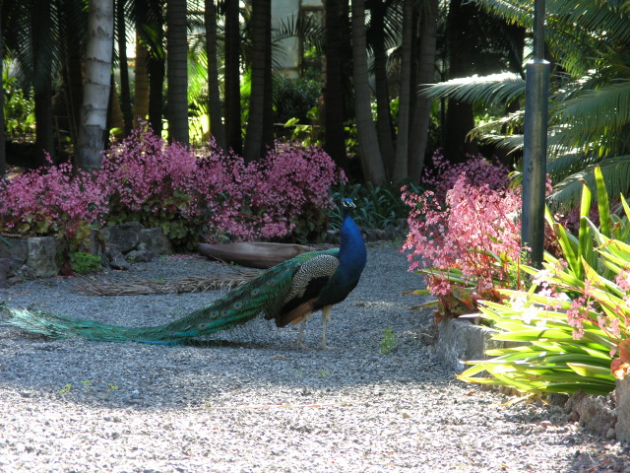
Notes:
Gran Canaria.-Jardines de la Marquesa de Arucas

Slide 9
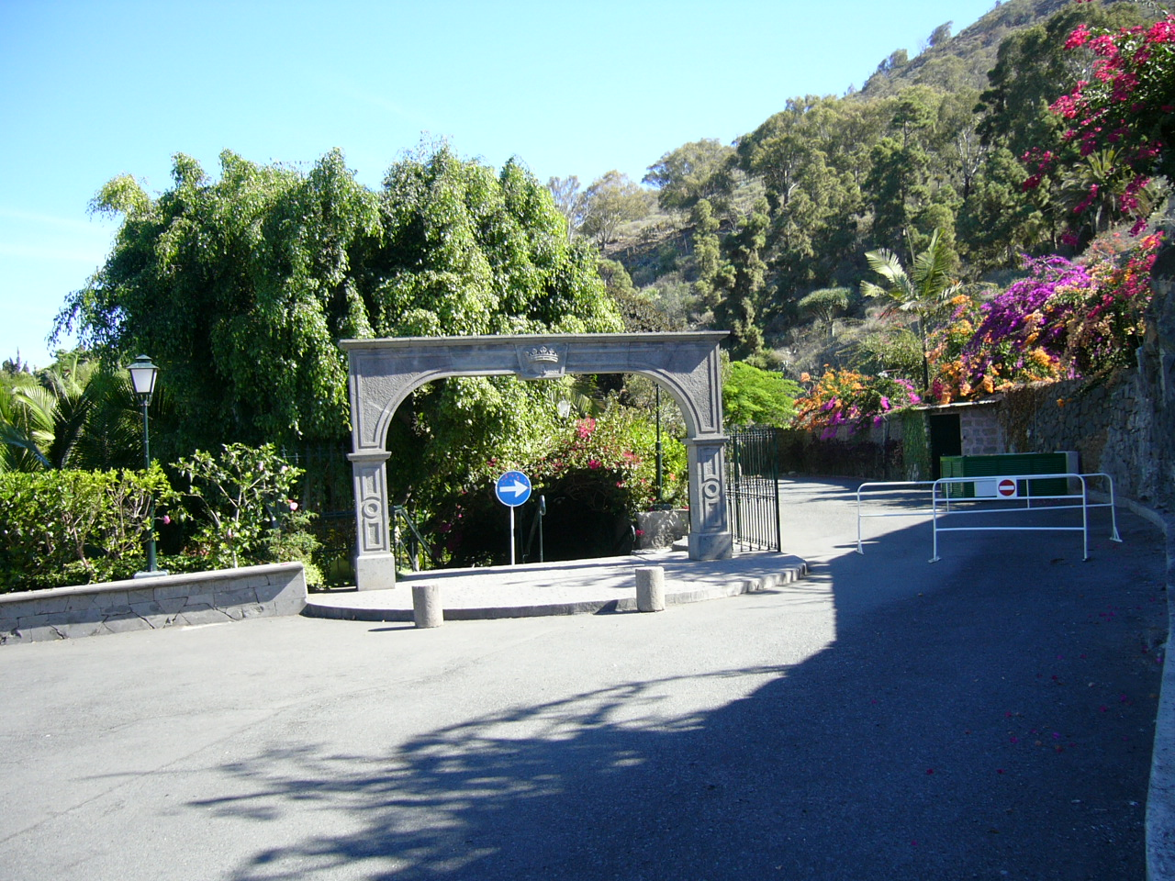
Notes:
Gran Canaria.-Jardines de la Marquesa de Arucas

Slide 10
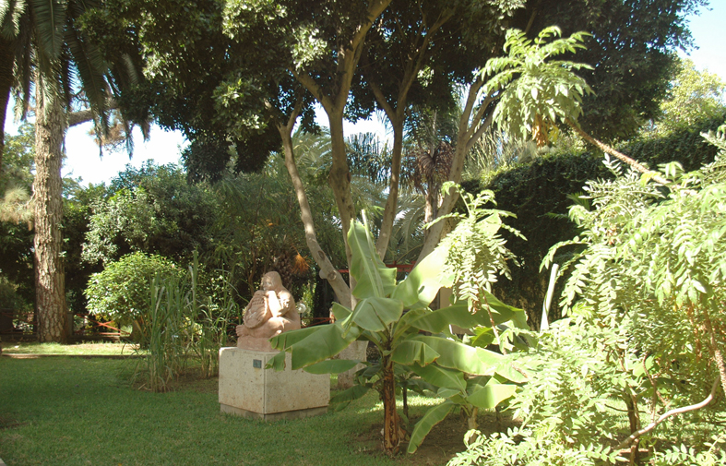
Notes:
Gran Canaria.-Jardines de la Marquesa de Arucas

Slide 11
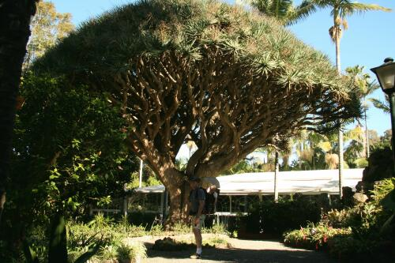
Notes:
Gran Canaria.-Jardines de la Marquesa de Arucas

Slide 12
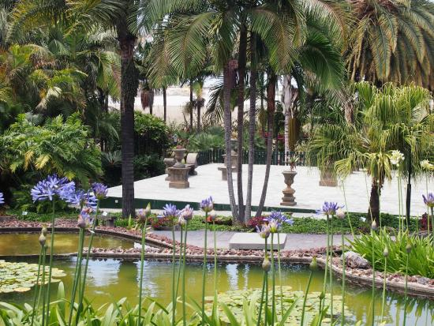
Notes:
Gran Canaria.-Jardines de la Marquesa de Arucas

Slide 13
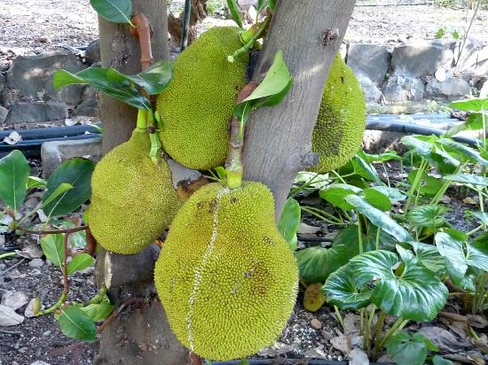
Notes:
Gran Canaria.-Jardines de la Marquesa de Arucas.-Arbol del Pan

Slide 14
JARDÍN BOTÁNICO CANARIO VIERA Y CLAVIJO
Popularmente llamado "Jardín Canario", el Jardín Botánico de Viera y Clavijo fue fundado por el botánico sueco Eric Sventenius en 1952 con el objetivo de conservar y proteger la rica flora endémica de las islas. Con el tiempo, las colecciones de plantas se han enriquecido con aportaciones de todos los rincones del planeta y las labores de investigación y docencia se han incrementado, convirtiendo esta escarpada ladera de veintisiete hectáreas en un interesantísimo paseo a través de los diferentes ecosistemas vegetales existentes en las islas.

Slide 15

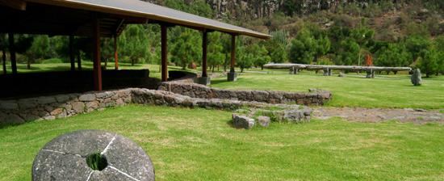
Notes:
Gran Canaria.-Jardin Botanico Viera y Clavijo

Slide 16
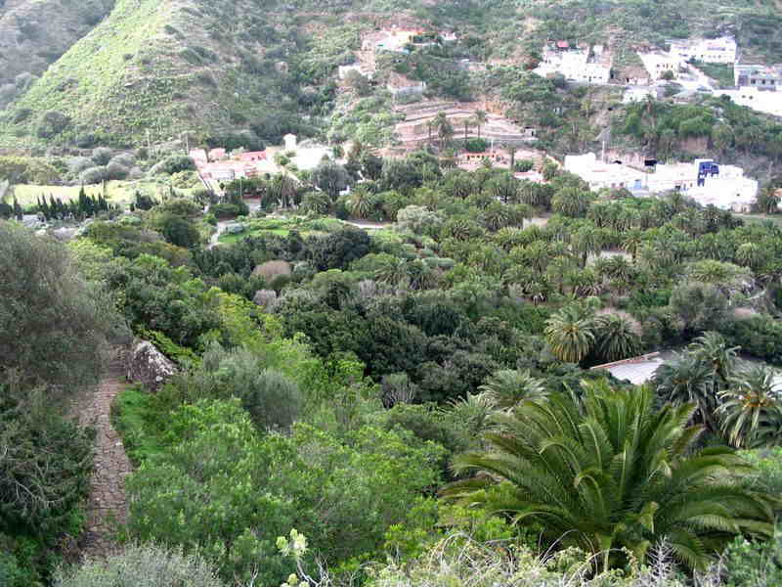
Notes:
Gran Canaria.-Jardin Botanico Viera y Clavijo

Slide 17
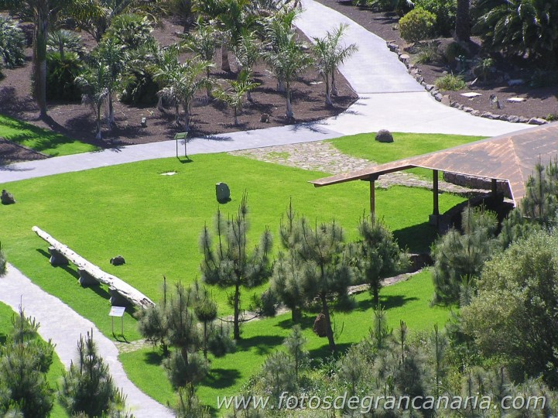
Notes:
Gran Canaria.-Jardin Botanico Viera y Clavijo

Slide 18
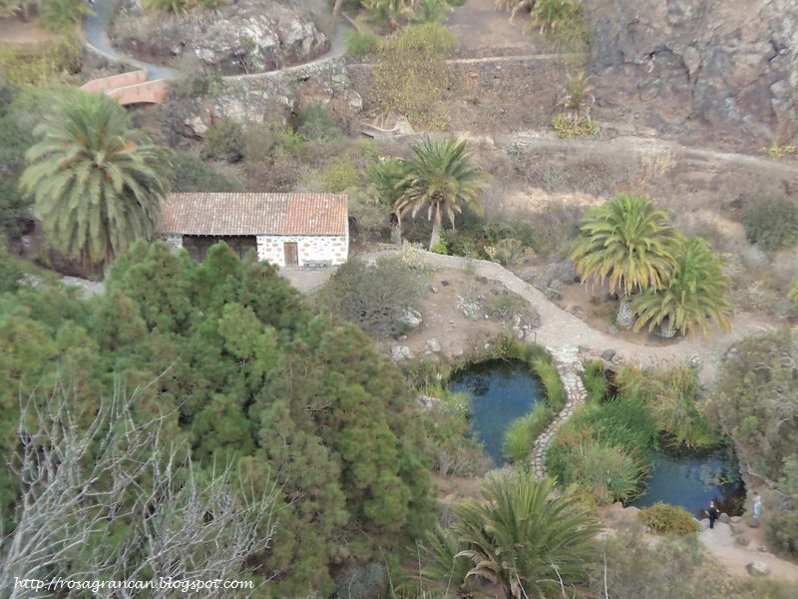
Notes:
Gran Canaria.-Jardin Botanico Viera y Clavijo

Slide 19
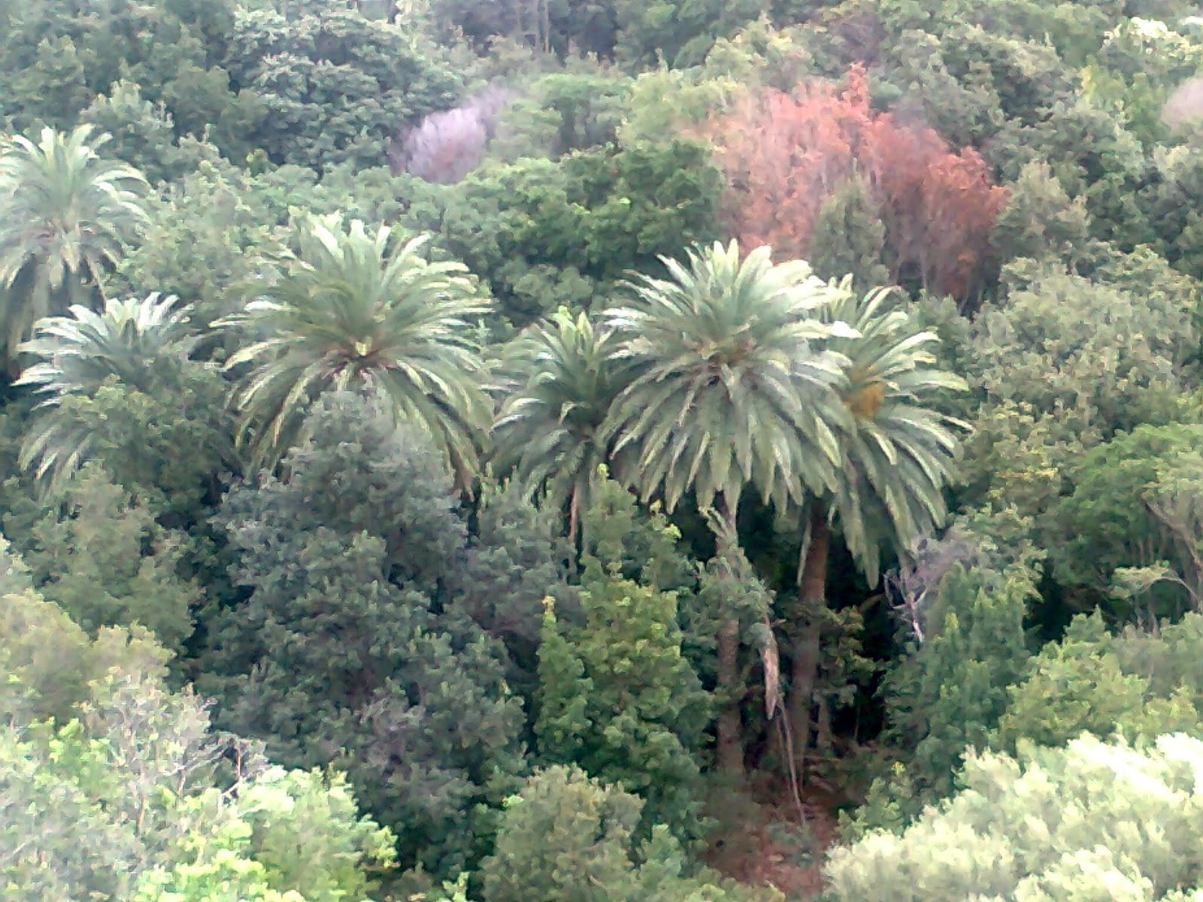
Notes:
Gran Canaria.-Jardin Botanico Viera y Clavijo

Slide 20
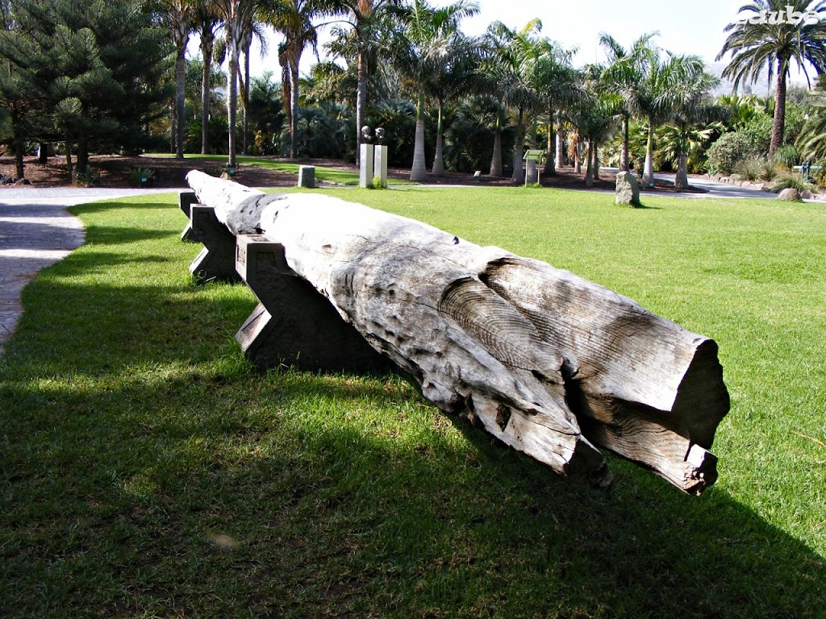
Notes:
Gran Canaria.-Jardin Botanico Viera y Clavijo

Slide 21
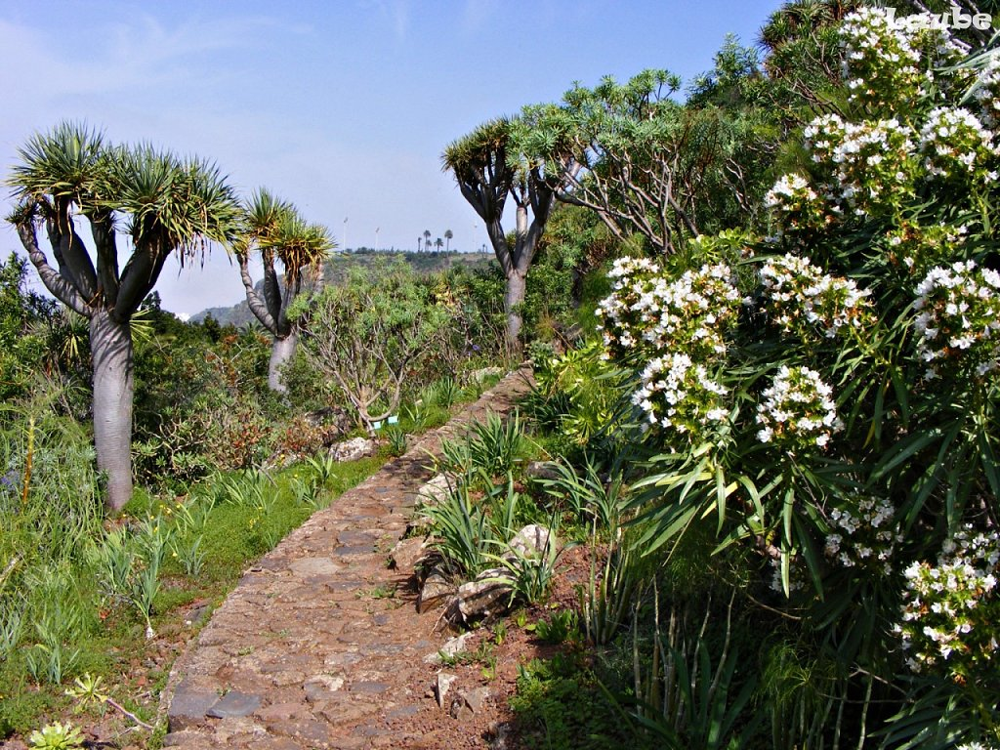
Notes:
Gran Canaria.-Jardin Botanico Viera y Clavijo

Slide 22
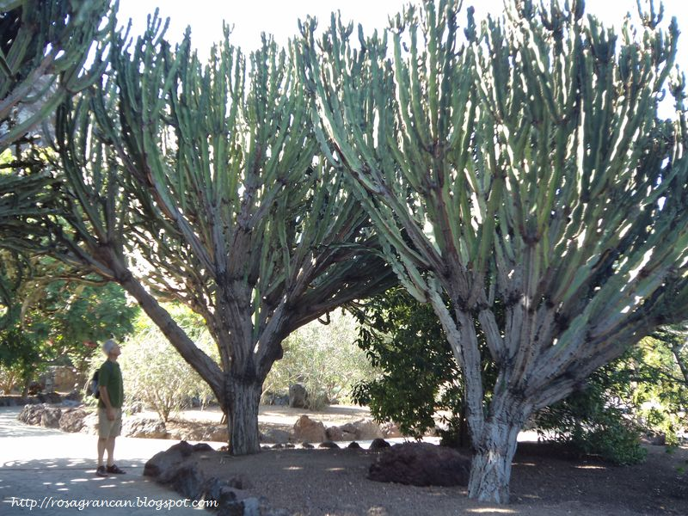
Notes:
Gran Canaria.-Jardin Botanico Viera y Clavijo

Slide 23
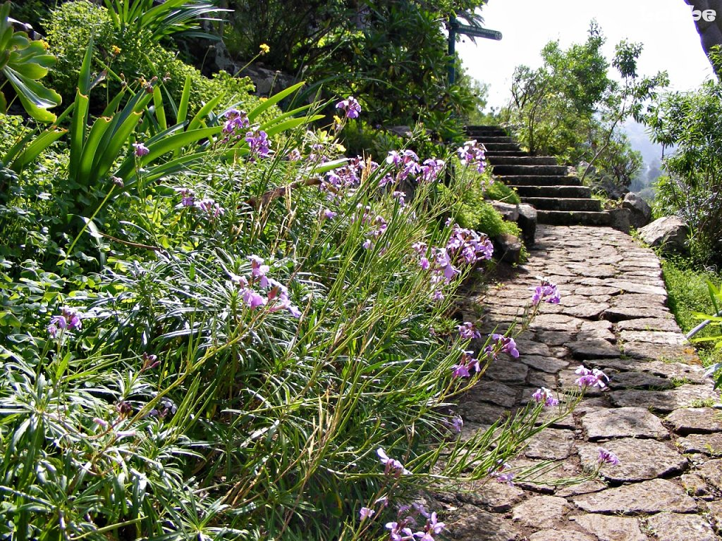
Notes:
Gran Canaria.-Jardin Botanico Viera y Clavijo

Slide 24
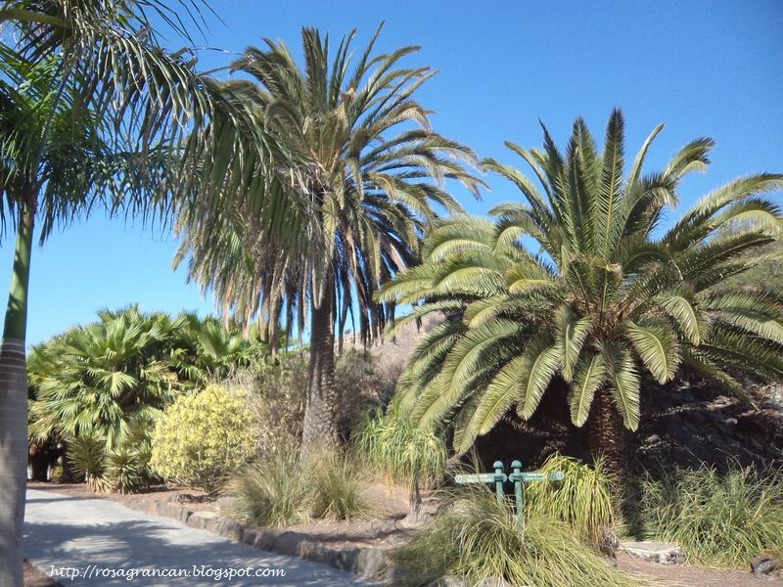
Notes:
Gran Canaria.-Jardin Botanico Viera y Clavijo

Slide 25
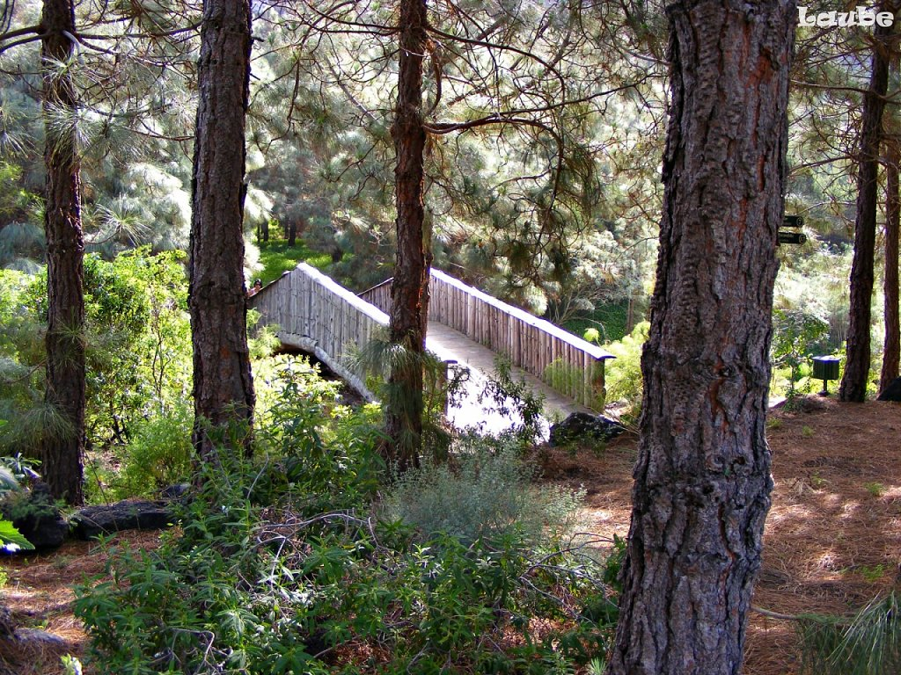
Notes:
Gran Canaria.-Jardin Botanico Viera y Clavijo

Slide 26
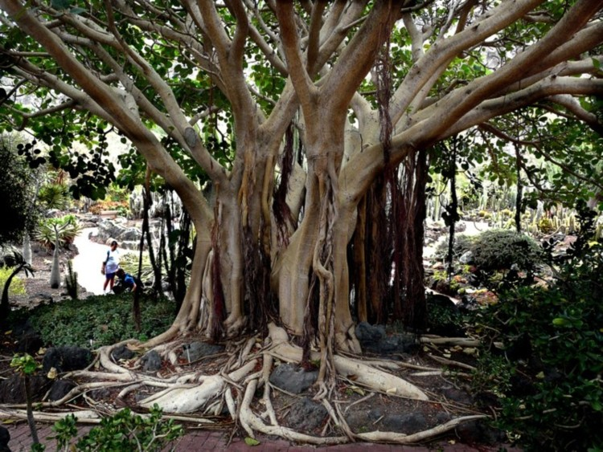
Notes:
Gran Canaria.-Jardin Botanico Viera y Clavijo

Slide 27
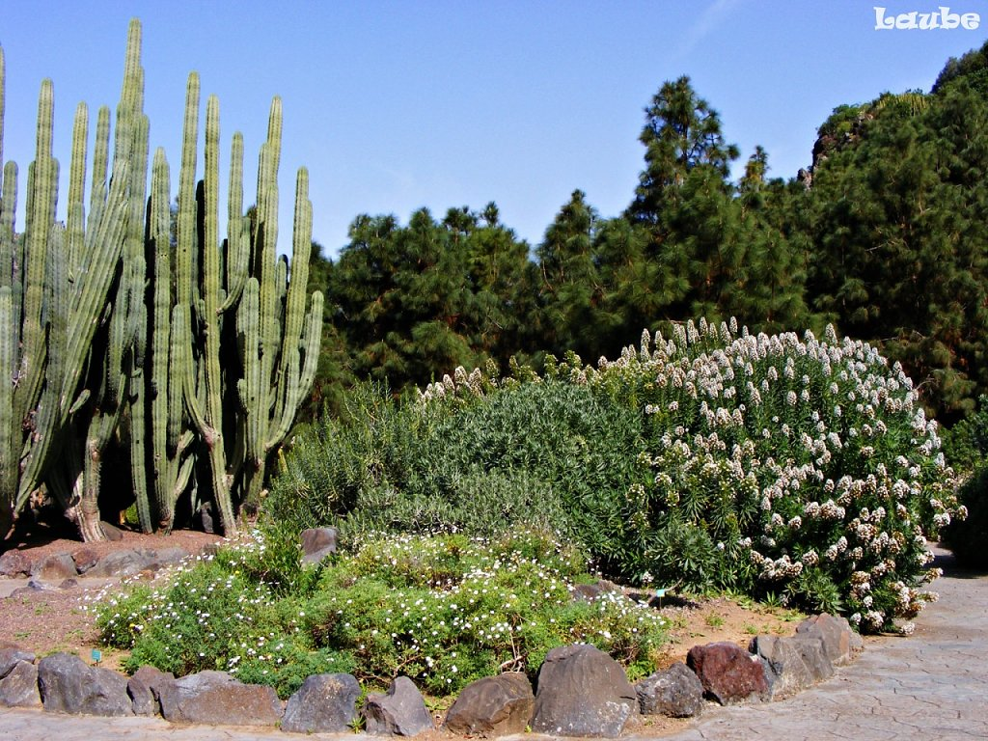
Notes:
Gran Canaria.-Jardin Botanico Viera y Clavijo

Slide 28
Jardines de SANTA CLOTILDE
Los jardines se extienden sobre terrenos próximos al borde de un acantilado en una zona particularmente bella de la Costa Brava.
Su construcción se inició en 1927 por el Dr. Raúl Roviralta, con la colaboración de Nicolás María Rubió i Tudurí, que supo sacar provecho de la privilegiada situación, utilizando con gran acierto las fuertes pendientes y la accidentada topografía inicial.
Desde la explanada de la casa se establecen tres grandes ejes visuales, siendo el más importante una gran escalera verde con esculturas de sirenas de María Llimona.
Todos los caminos, paseos, plazoletas y escaleras se definen por setos recortados que forman una espléndida arquitectura verde.

Slide 29
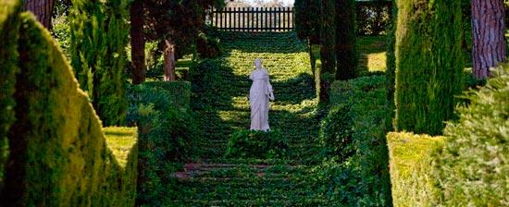

Slide 30
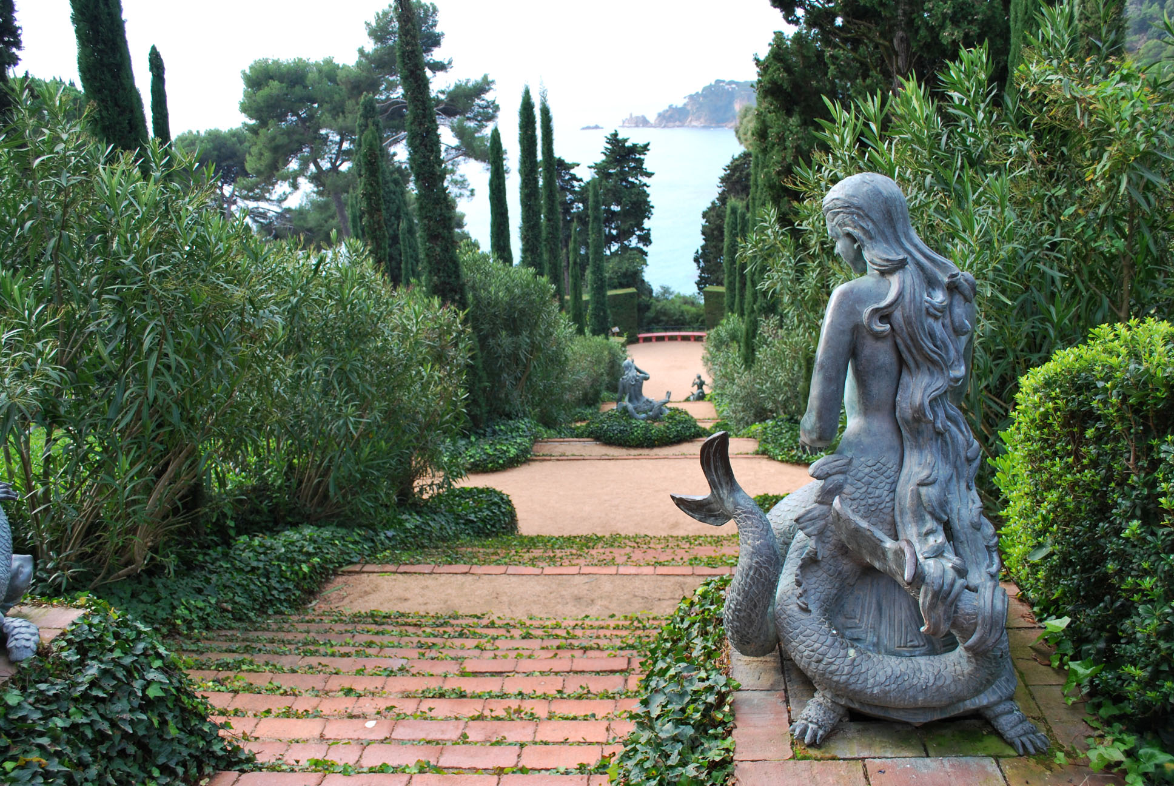
Notes:
Jardines Santa Clotilde.-Lloret de Mar

Slide 31
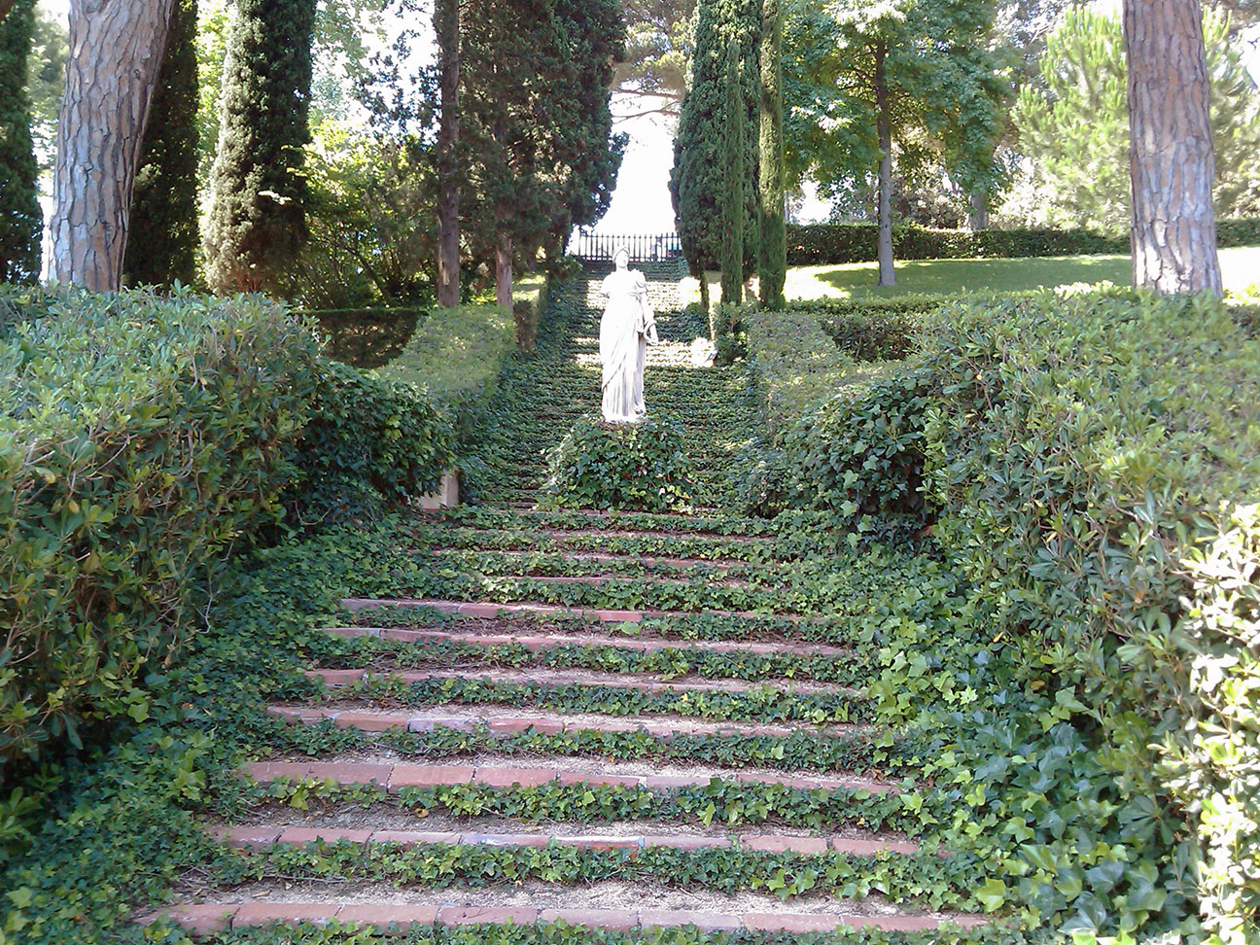
Notes:
Jardines Santa Clotilde.-Lloret de Mar

Slide 32
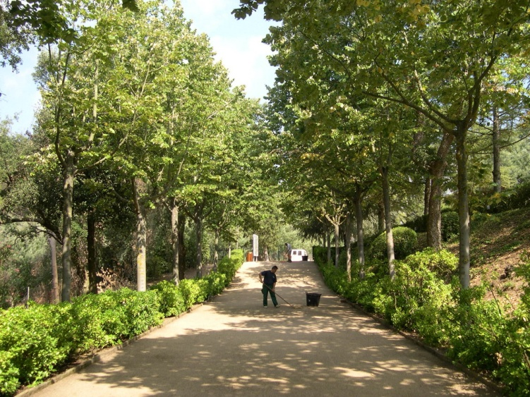
Notes:
Jardines Santa Clotilde.-Lloret de Mar

Slide 33
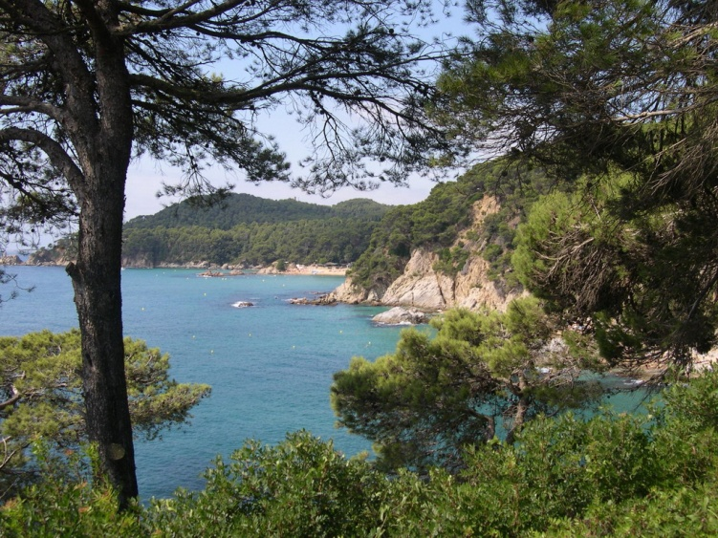
Notes:
Jardines Santa Clotilde.-Lloret de Mar.-Vistas a la Costa Brava

Slide 34
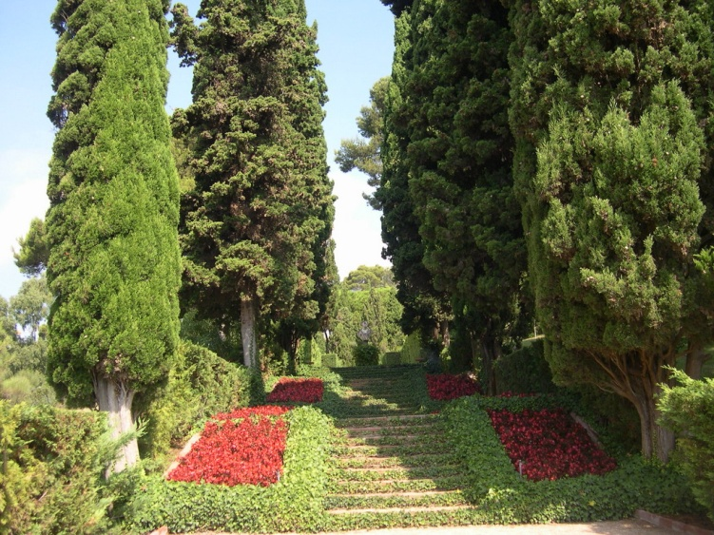
Notes:
Jardines Santa Clotilde.-Lloret de Mar

Slide 35
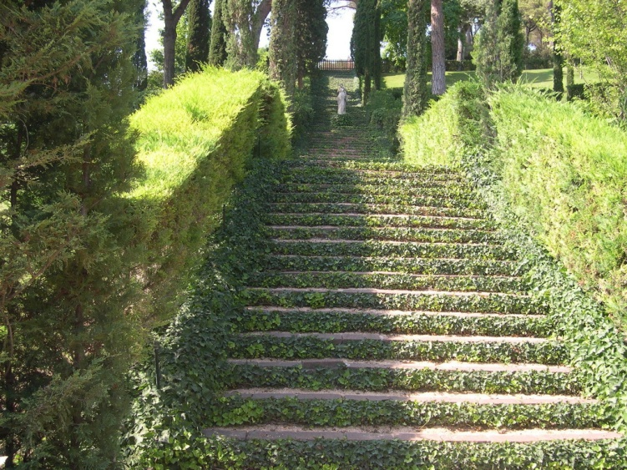
Notes:
Jardines Santa Clotilde.-Lloret de Mar

Slide 36
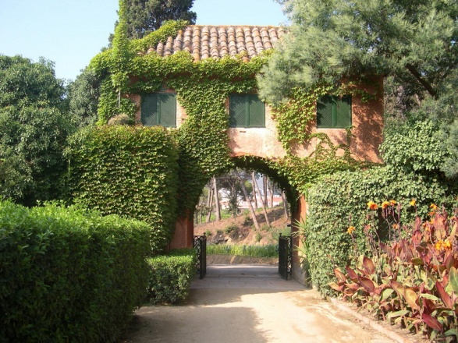
Notes:
Jardines Santa Clotilde.-Lloret de Mar

Slide 37
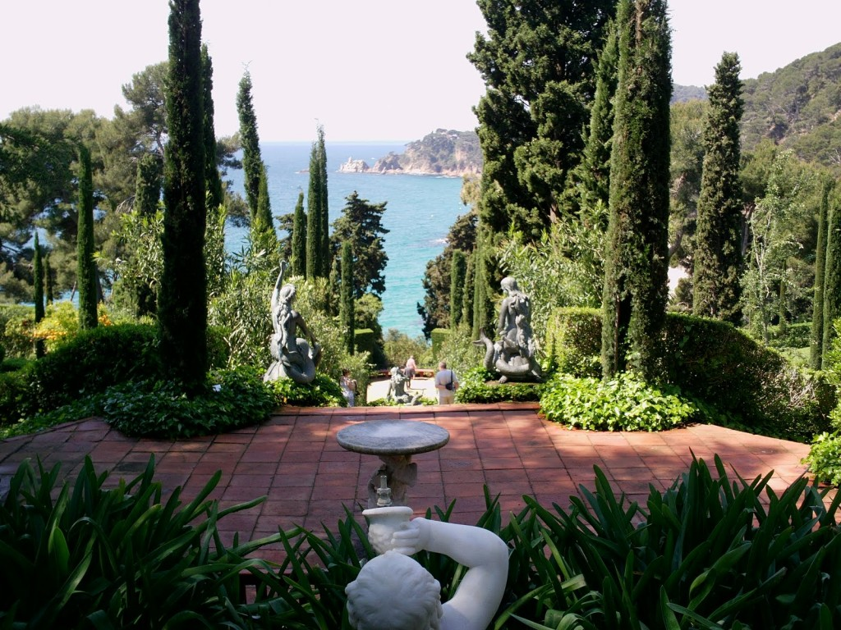
Notes:
Jardines Santa Clotilde.-Lloret de Mar

Slide 38
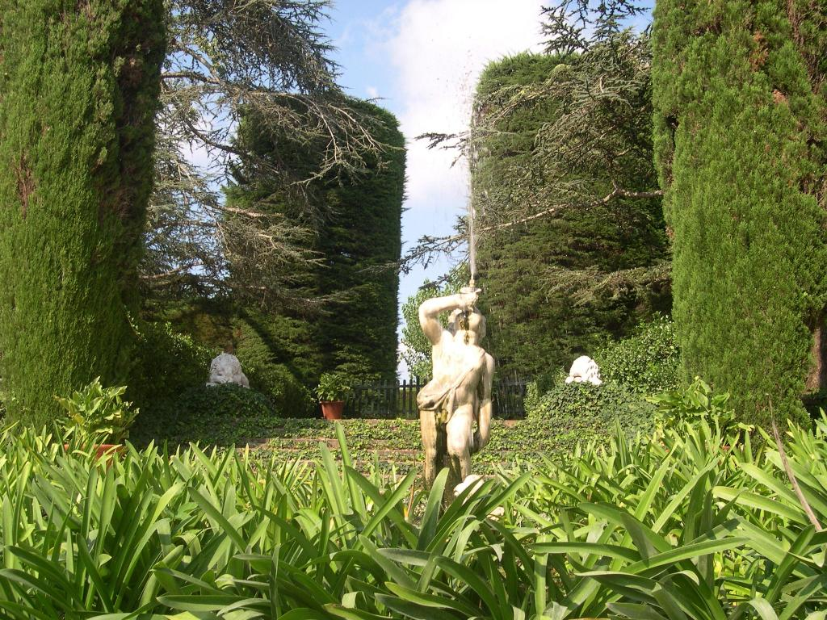
Notes:
Jardines Santa Clotilde.-Lloret de Mar

Slide 39
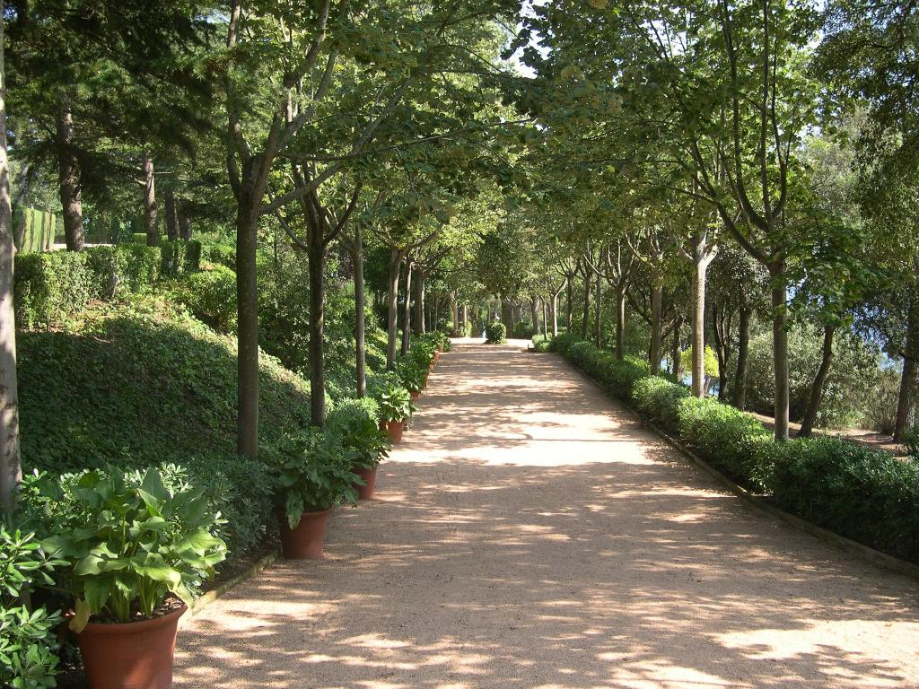
Notes:
Jardines Santa Clotilde.-Lloret de Mar

Slide 40
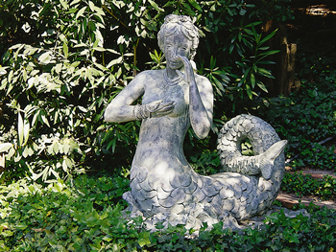
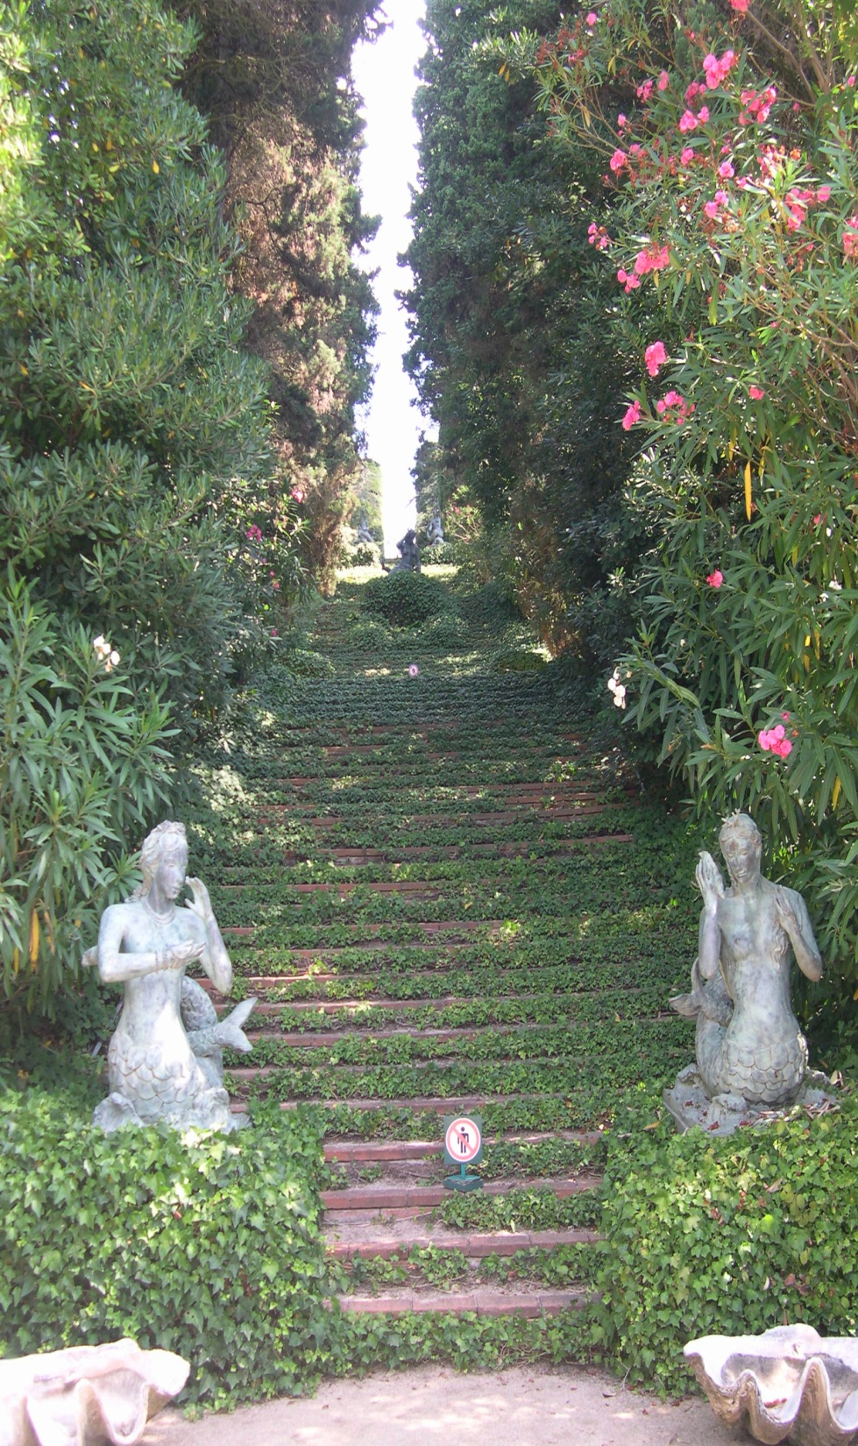
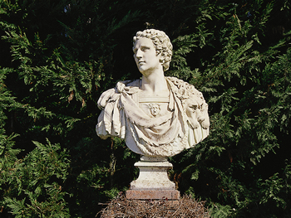
Notes:
Jardines Santa Clotilde.-Lloret de Mar

Slide 41
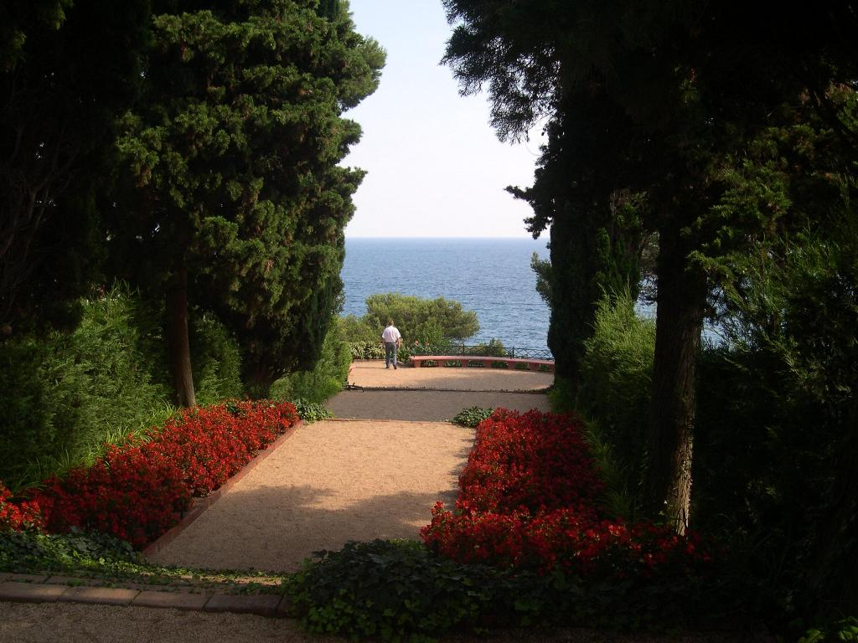
Notes:
Jardines Santa Clotilde.-Lloret de Mar

Slide 42
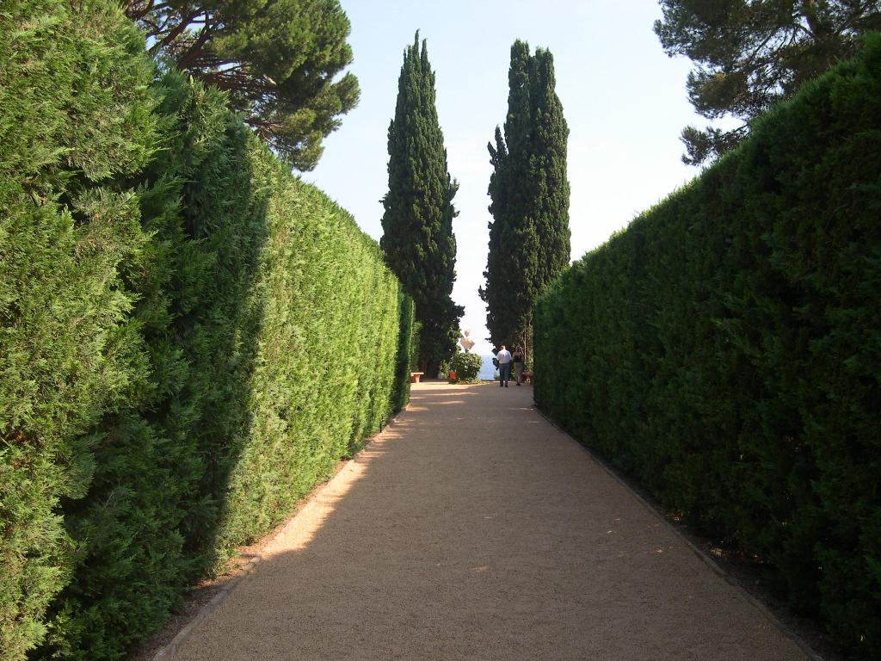
Notes:
Jardines Santa Clotilde.-Lloret de Mar

Slide 43
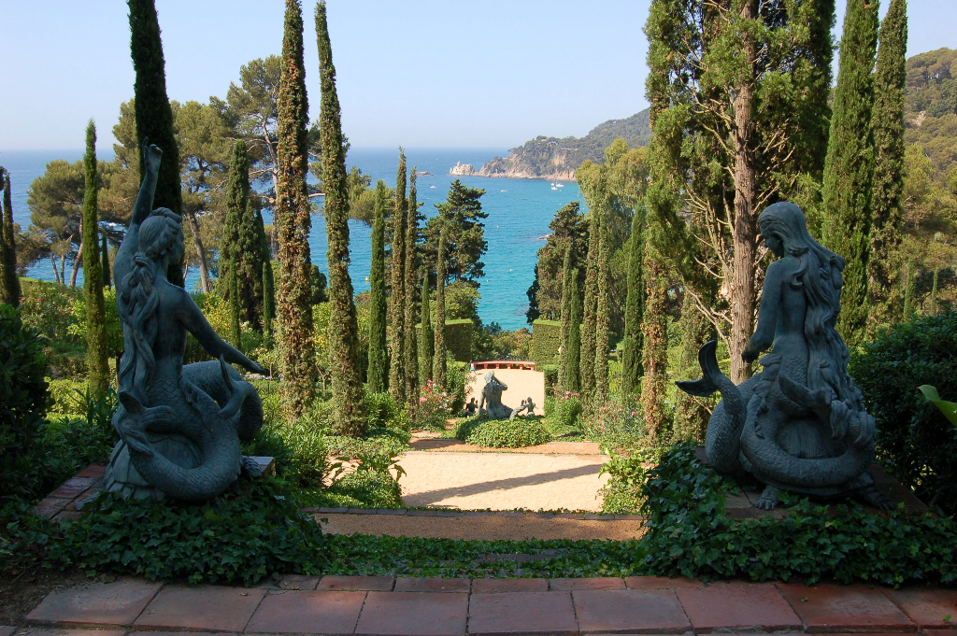
Notes:
Jardines Santa Clotilde.-Lloret de Mar

Slide 44
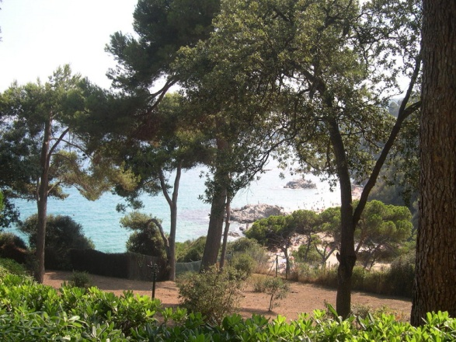
Notes:
Jardines Santa Clotilde.-Lloret de Mar

Slide 45
JARDÍN BOTÁNICO DE MARIMURTRA
En un lugar privilegiado de la Costa Brava de Girona, Carlos Faust comienza hacia 1920 la creación de lo que hoy es un impresionante jardín botánico con más de 4.000 especies, dedicado fundamentalmente a la flora típica mediterránea y subtropical.
Cuenta con magníficas colecciones de Cactáceas y otras plantas suculentas procedentes de las regiones áridas de África del Sur y América Central, además de plantas endémicas de Cataluña.
El jardín, de escarpada topografía, tiene un gran estanque y una larga escalera que finaliza en el templete de Linneo, desde el que se domina una impresionante vista de la costa y el mar.

Slide 46
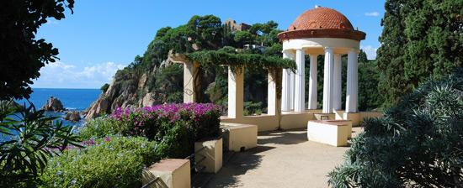
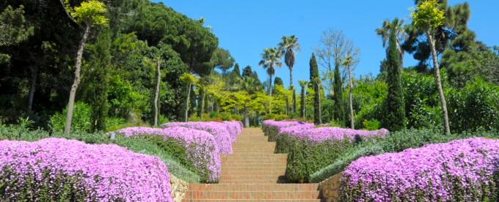
Notes:
Jardin Botanico Marimurtra.-Blanes.-Girona

Slide 47
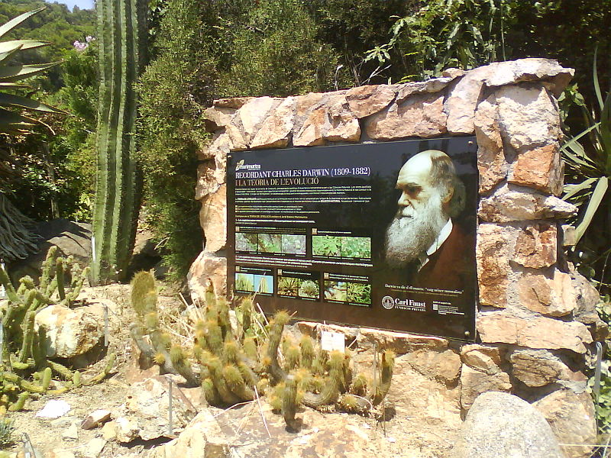
Notes:
Jardin Botanico Marimurtra.-Blanes.-Girona

Slide 48
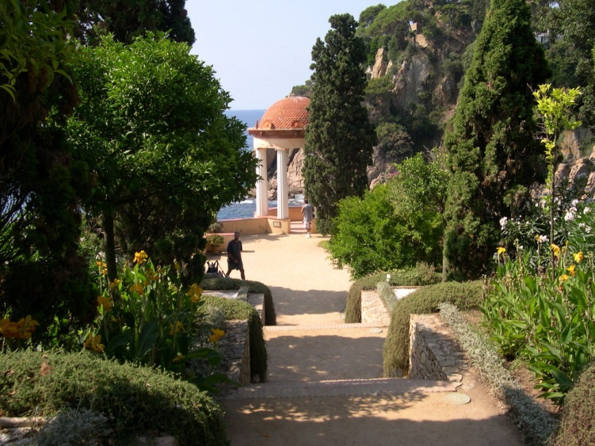
Notes:
Jardin Botanico Marimurtra.-Blanes.-Girona

Slide 49
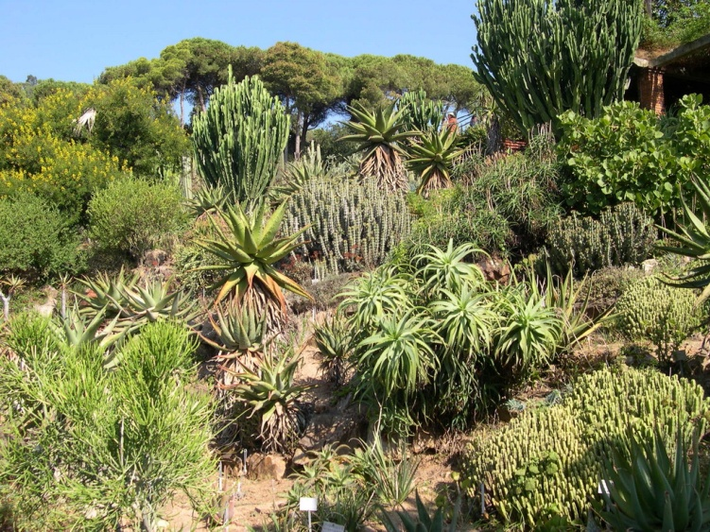
Notes:
Jardin Botanico Marimurtra.-Blanes.-Girona

Slide 50
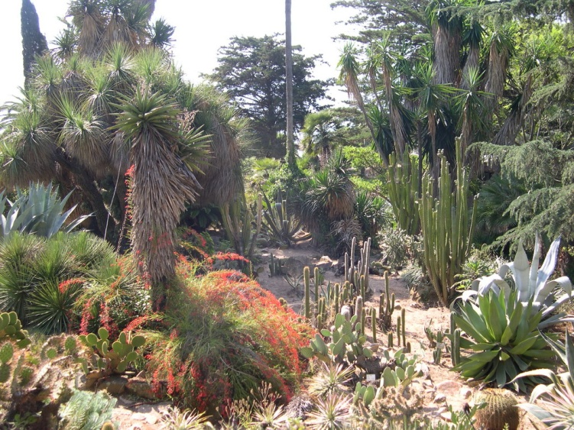
Notes:
Jardin Botanico Marimurtra.-Blanes.-Girona

Slide 51
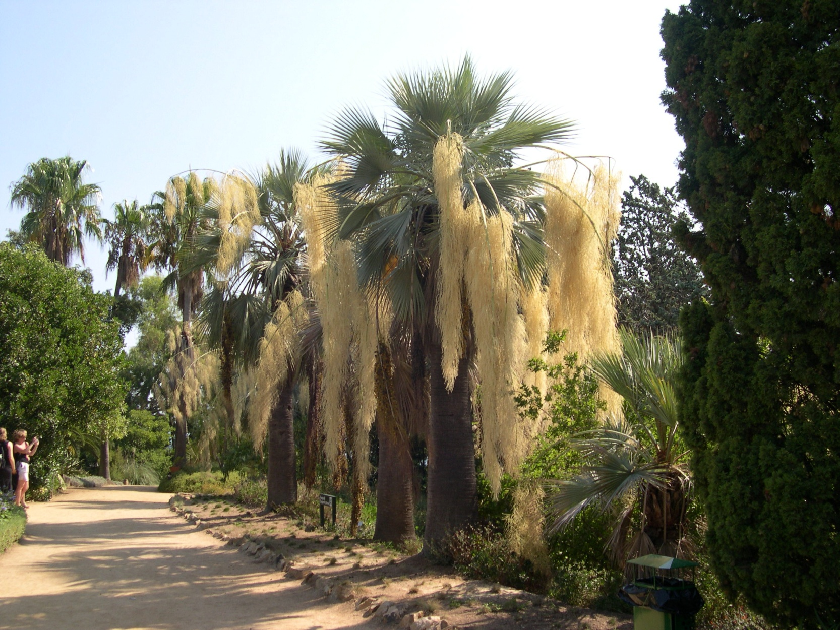
Notes:
Jardin Botanico Marimurtra.-Blanes.-Girona.-Brahea glauca

Slide 52
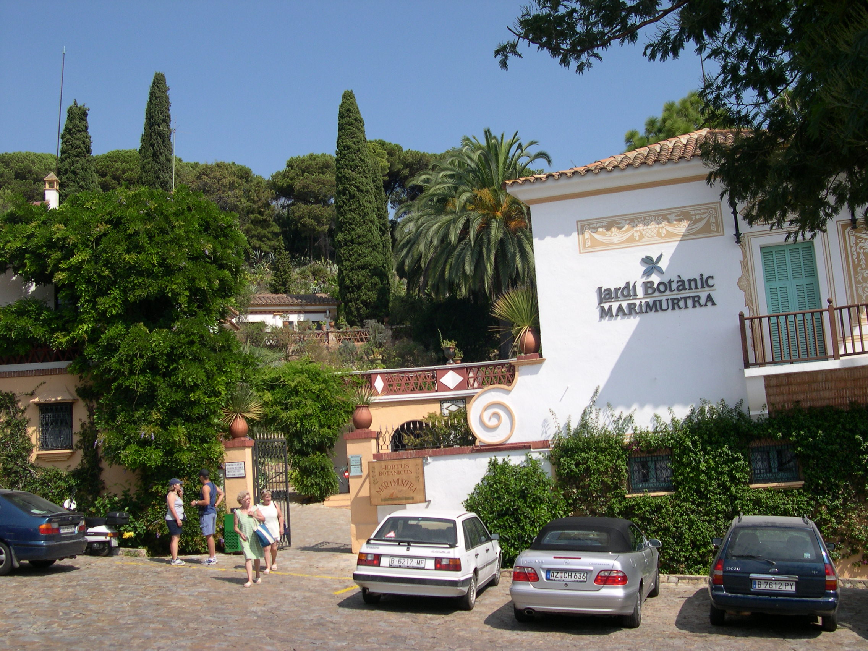
Notes:
Jardin Botanico Marimurtra.-Blanes.-Girona

Slide 53

Notes:
Jardin Botanico Marimurtra.-Blanes.-Girona

Slide 54

Notes:
Jardin Botanico Marimurtra.-Blanes.-Girona

Slide 55


Slide 56

Notes:
Jardin Botanico Marimurtra.-Blanes.-Girona

Slide 57

Notes:
Jardin Botanico Marimurtra.-Blanes.-Girona

Slide 58

Notes:
Jardin Botanico Marimurtra.-Blanes.-Girona

Slide 59

Notes:
Jardin Botanico Marimurtra.-Blanes.-Girona.-Hedychium gardnerianum

Slide 60

Notes:
Jardin Botanico Marimurtra.-Blanes.-Girona

Slide 61
JARDÍN BOTÁNICO TROPICAL PINYA DE ROSA en Blanes
El Jardín Botánico Tropical "Pinya de Rosa" se encuentra situado a unos dos kilómetros de Blanes, en un itinerario ideal para los amantes de los jardines ya que pocos kilómetros antes se encuentra la desviación hacia Marimurtra y a muy poca distancia los jardines de Santa Clotilde.
En conjunto el jardín resulta interesante de visitar, sobre todo por sus espléndidas colecciones botánicas que ofrecen una floración escalonada a lo largo de todo el año, con la particularidad de que algunas de las grandes flores de las crasas se abren al atardecer y se ofrecen en apogeo en plena noche.

Slide 62



Notes:
Jardin Botanico Tropical Pinya de Rosa en Blanes

Slide 63

Notes:
Jardin Botanico Tropical Pinya de Rosa en Blanes

Slide 64

Notes:
Jardin Botanico Tropical Pinya de Rosa en Blanes

Slide 65

Notes:
Jardin Botanico Tropical Pinya de Rosa en Blanes

Slide 66

Notes:
Jardin Botanico Tropical Pinya de Rosa en Blanes

Slide 67

Notes:
Jardin Botanico Tropical Pinya de Rosa en Blanes

Slide 68

Notes:
Jardin Botanico Tropical Pinya de Rosa en Blanes

Slide 69

Notes:
Jardin Botanico Tropical Pinya de Rosa en Blanes

Slide 70

Notes:
Jardin Botanico Tropical Pinya de Rosa en Blanes

Slide 71

Notes:
Jardin Botanico Tropical Pinya de Rosa en Blanes

Slide 72

Notes:
Jardin Botanico Tropical Pinya de Rosa en Blanes

Slide 73

Notes:
Jardin Botanico Tropical Pinya de Rosa en Blanes

Slide 74

Notes:
Jardin Botanico Tropical Pinya de Rosa en Blanes

Slide 75

Notes:
Jardin Botanico Tropical Pinya de Rosa en Blanes

Slide 76
JARDINES DEL PAZO DE OCA en estrada
Es quizás el ejemplo más representativo de la arquitectura pacega típicamente gallega, un conjunto notable por su riqueza tanto arquitectónica como botánica.
Su origen se remonta al siglo XIII pero su estado actual se debe en gran parte a la transformación que sufre la propiedad a mediados del siglo XVIII, cuando se trazan los cuidados jardines que rodean la vivienda.
En este caso el agua se convierte en un elemento sobresaliente, tratado con maestría, que se embalsa en dos grandes estanques donde se encuentra una curiosa isleta en forma de barca esculpida en piedra con las figuras de dos marineros.

Slide 77


Slide 78

Notes:
Galicia.-Pazo de Oca.-Estrada

Slide 79

Notes:
Galicia.-Pazo de Oca.-Estrada

Slide 80

Notes:
Galicia.-Pazo de Oca.-Estrada

Slide 81

Notes:
Galicia.-Pazo de Oca.-Estrada

Slide 82

Notes:
Galicia.-Pazo de Oca.-Estrada

Slide 83

Notes:
Galicia.-Pazo de Oca.-Estrada

Slide 84

Notes:
Galicia.-Pazo de Oca.-Estrada

Slide 85

Notes:
Galicia.-Pazo de Oca.-Estrada

Slide 86

Notes:
Galicia.-Pazo de Oca.-Estrada

Slide 87

Notes:
Galicia.-Pazo de Oca.-Estrada

Slide 88

Notes:
Galicia.-Pazo de Oca.-Estrada

Slide 89

Notes:
Galicia.-Pazo de Oca.-Estrada

Slide 90
JARDÍN DE CACTUS en teguise
El Jardín de Cactus se sitúa en una antigua cantera de extracción de cenizas volcánicas o picón utilizado por los antiguos cultivadores de tuneras para conservar la humedad nocturna del terreno.
El artista César Manrique supo ver en este espacio la posibilidad de reconvertir un espacio residual en un curioso recinto aterrazado donde se cultivan más de 1400 especies de cactáceas perfectamente clasificadas.
El conjunto, que posee el sello inconfundible de Manrique, está presidido por un molino de viento antiguamente empleado en la molienda del maíz y hoy en funcionamiento con fines didácticos.

Slide 91


Notes:
Jardin de Cactus en Teguise

Slide 92

Notes:
Lanzarote.-Jardin de Cactus

Slide 93

Notes:
Lanzarote.-Jardin de Cactus

Slide 94

Notes:
Lanzarote.-Jardin de Cactus

Slide 95

Notes:
Lanzarote.-Jardin de Cactus

Slide 96

Notes:
Lanzarote.-Jardin de Cactus

Slide 97

Notes:
Lanzarote.-Jardin de Cactus

Slide 98


Slide 99

Notes:
Lanzarote.-Jardin de Cactus

Slide 100

Notes:
Lanzarote.-Jardin de Cactus

Slide 101
REAL FÁBRICA DE PAÑOS DE CARLOS III en brihuega
El nombre de este jardín procede del curioso edificio de forma circular en el que se fabricaban tejidos para los uniformes militares.
Se finaliza en 1783 pero el espacio exterior no se transforma en jardín hasta 1815, cuando adquiere la propiedad la familia Cabañas.
El diseño está marcado por macizos ordenados de setos de boj, con una glorieta central que tiene un cenador cubierto por trepadoras.
En uno de sus lados hay una larga galería formada por arcos de cipreses recortados que se abren para ofrecer unas magníficas vistas sobre el río Tajuña.

Slide 102


Notes:
Brihuega.-Real Fabrica de Paños

Slide 103

Notes:
Brihuega.-Real Fabrica de Paños

Slide 104

Notes:
Brihuega.-Real Fabrica de Paños

Slide 105

Notes:
Brihuega.-Real Fabrica de Paños

Slide 106


Notes:
Brihuega.-Real Fabrica de Paños

Slide 107

Notes:
Brihuega.-Real Fabrica de Paños

Slide 108

Notes:
Brihuega.-Real Fabrica de Paños

Slide 109

Notes:
Brihuega.-Real Fabrica de Paños

Slide 110
FUNDACIÓN RODRÍGUEZ-ACOSTA en granada
El Carmen de la Fundación Rodríguez-Acosta puede que sea el mejor exponente español de la estrecha colaboración entre arte y naturaleza.
Obra del pintor granadino José María Rodríguez-Acosta, se nutre de la tradición local del Carmen para crear un espacio único, vivo retrato de sus gustos y su personalidad.
El jardín se compone de diversas terrazas orientadas hacia la vega y Sierra Nevada en las que los fragmentos de muros y columnas al más puro estilo modernista juegan con los setos de ciprés.

Slide 111


Notes:
Granada.-Carmen de la Fundación Rodríguez Acosta

Slide 112

Notes:
Granada.-Carmen de la Fundación Rodríguez Acosta

Slide 113

Notes:
Granada.-Carmen de la Fundación Rodríguez Acosta

Slide 114

Notes:
Granada.-Carmen de la Fundación Rodríguez Acosta

Slide 115

Notes:
Granada.-Carmen de la Fundación Rodríguez Acosta

Slide 116


Notes:
Granada.-Carmen de la Fundación Rodríguez Acosta

Slide 117


Notes:
Granada.-Carmen de la Fundación Rodríguez Acosta

Slide 118


Notes:
Granada.-Carmen de la Fundación Rodríguez Acosta

Slide 119

Notes:
Granada.-Carmen de la Fundación Rodríguez Acosta

Slide 120

Notes:
Granada.-Carmen de la Fundación Rodríguez Acosta

Slide 121


Notes:
Granada.-Carmen de la Fundación Rodríguez Acosta

Slide 122

Notes:
Granada.-Carmen de la Fundación Rodríguez Acosta

